Slide 1

ŠKOLA: | Gymnázium Lovosice
AUTOR: | Mgr. Radmila Vorasická
NÁZEV: | VY_32_INOVACE_5C_19_Dadaismus
TÉMA: | Dějiny umění
ČÍSLO PROJEKTU: | CZ.1.07/1.5.00/34.1073
DATUM TVORBY: | 8.4.2014

Slide 2
dadaismus

Slide 3
Anotace
Materiál slouží jako osnova výkladu učitele, podklad k tvorbě zápisků žáka.
Motivuje k vlastní tvůrčí činnosti inspirované dadaismem.
Rozvíjí znalosti z dějin umění na základě prožitku a vlastní tvorby.
Podporuje mezipředmětové vztahy (výtvarná výchova, český jazyk a literatura).
Je primárně určen pro předmět výtvarná výchova v 1. ročníku, kvintě, druhém ročníku a sextě.

Slide 4
Z historie
Avantgardní umělecký směr vzniklý ve Švýcarsku mezi roky 1916 –1923
Vznikl jako revolta skupiny umělců různých národností proti válečným hrůzám (část jeho představitelů se světové války osobně účastnila).
Prostředek, jak vyjádřit zmatek a strach z války, zároveň však toto hnutí nehledalo žádná východiska (východiskem byl nesmysl), a tak dada sklouzla až k nihilismu – program „nemít žádný program“
Pro jeho díla je charakteristická úmyslná nerozumnost a odmítnutí převažujících standardů umění, propagovali totální anarchii v životě i v kultuře, absolutní svobodu tvorby a umění zbavené sociální funkce.

Slide 5
Dada
Provokace, mystifikace, ironie, náhoda
Umělci sdruženi kolem básníka Tristana Tzary
Původ slova Dada je nejasný, několik teorií:
1.Jedná se o slovo bez jakéhokoli významu, které si dadaisté prostě vymysleli.
2. Slovo pochází od rumunských umělců (T. Tzary a Marcela Janca), kteří často používali slova „da, da“, znamenající „ano, ano“.
3. Při vzniku hnutí dadaisté náhodně zabodli nůž do francouzsko-německého slovníku – „Dada “ je ve francouzštině dětské slovo pro „houpacího koně“. Francouzština má také hovorový výraz „c'est mon dada“ znamenající „to je má záliba“.

Slide 6
Dada
dadaismus se brzy dostal do USA a Německa, kde se rozvíjel nezávislým způsobem.
V roce 1917 byla otevřena galerie Dada a začal vycházet dadaistický časopis. V roce 1920 se centrem dadaismu stala Paříž. Po roce 1924 začal dadaismus plynule přecházet do surrealismu
Představitelé:
Hans Arp, Man Ray, Francis Picabia, Marcel Duchamp

Slide 7
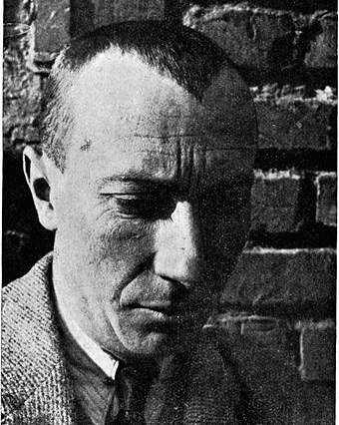
Hans Arp
1886 Štrasburk–1966 Basilej)
sochař, malíř a básník.
V roce 1916 se ve švýcarském
Curychu stal zakladatelem hnutí dada
V roce 1920, spolu s Maxem Ernstem a Alfredem Grünwaldem založil Dada v Kolíně nad Rýnem Jeho práce se objevovaly i na prvních surrealistických výstavách (1925) v galerii Pierre v Paříži.
Se surrealismem se později rozešel.
Píše celý život básně a eseje
http://tinyurl.com/nl3z7lv

Slide 8
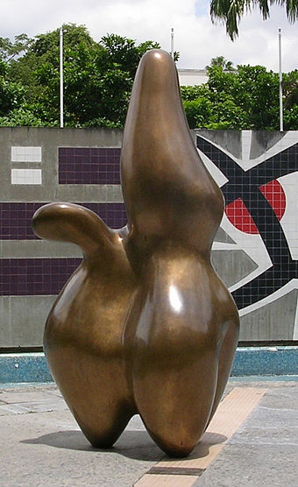
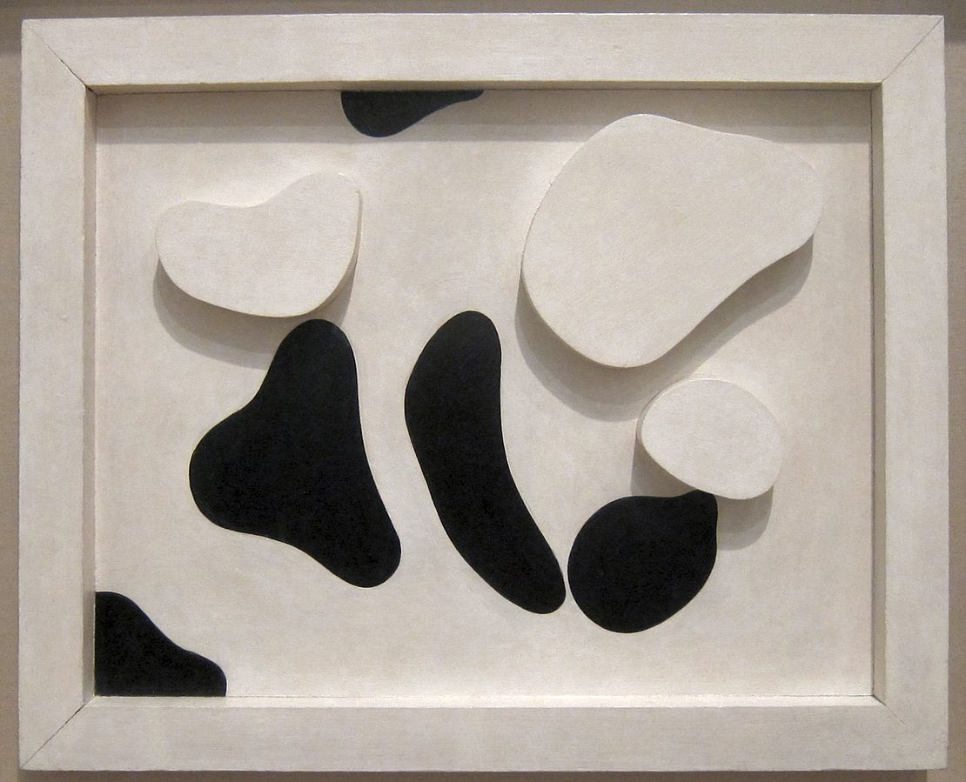
Dílo
Constellation According to the Laws of Chance, aluminium sculpture by Jean Arp (Hans Arp), c. 1930, Tate Modern

Slide 9
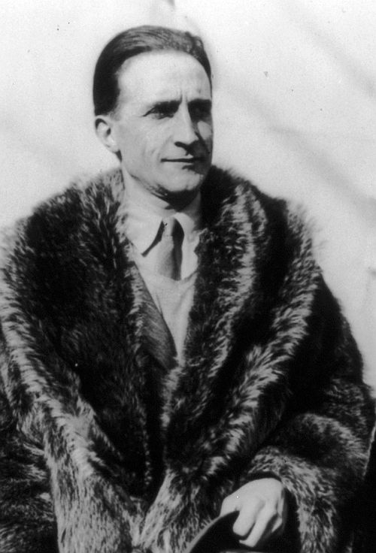
Marcel Duchamp
[marsel dyšám]1887 – 1968
francouzský výtvarník a šachista
většinu života prožil v USA
Ovlivněný futurismem a kubismem
V USA přispěl ke zprostředkování znalosti kubismu
V USA spolu s Man Rayem založil dadaistickou skupinu
Měl velký vliv na surrealistické hnutí ve 20. a 30. letech
Instalacemi tzv. ready-mades, což byly průmyslově vyráběné předměty Duchampem pouze signované, ovlivnil směřování výtvarného umění ve 20. století předchůdce konceptuálního umění,
op-artu a minimalismu
http://tinyurl.com/ogptrzh

Slide 10
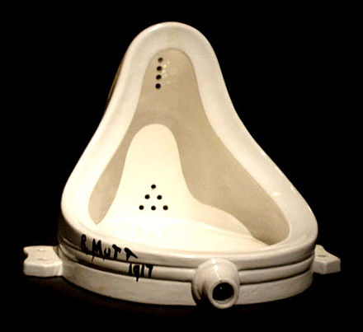
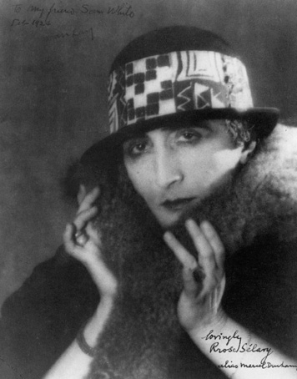
Man Ray –Marcel Duchamp jako Rrose Sélavy, kol. 1920
Marcel Duchamp – Fontána,1917

Slide 11
Úkol pro tebe
Přečtěte si text Tristana Tzary Jak napsat dadaistickou báseň:
Vezměte noviny.
Vezměte nůžky.
Vyberte v novinách článek tak dlouhý, jak dlouhou chcete mít svou báseň.
Článek vystřihněte.
Potom pečlivě rozstříhejte všechna slova, která tvoří tento článek, a vložte je do pytlíku.
Lehce zatřepejte.
Vytahujte potom výstřižky jeden za druhým a skládejte je v tom pořadí, jak jste je vytahovali.
Pečlivě slova opište.
Báseň se vám bude podobat.
A vězte, že jste spisovatel nesmírně originální a okouzlující citlivosti, byť doposud nepochopený.
Vytvořte na základě návodu vlastní báseň
Inspirujte se básní a ilustrujte ji – nejlépe technikou koláže
Pomůcky: noviny, časopisy, nůžky, lepidlo, „kouzelná nádoba“ k míchání slov

Slide 12
Zdroje
ČERNÁ, Marie. Dějiny výtvarného umění. Praha: Idea servis, 1996, ISBN 1866-034-96.
NEZJIŠTĚNO. Dadaismus [online]. [cit. 10.4.2014]. Dostupný na WWW: http://cs.wikipedia.org/wiki/Dadaismus
STEENBERG, Vincent. Wikimedia Commons [online]. [cit. 10.4.2014]. Dostupný na WWW: http://commons.wikimedia.org/wiki/File:Hans_Arp.JPG
NEZJIŠTĚNO. Wikimedia Commons [online]. [cit. 10.4.2014]. Dostupný na WWW: http://commons.wikimedia.org/wiki/File:HansArp-CloudShepher1953.JPG
WMPEARL. Wikimedia Commons [online]. [cit. 10.4.2014]. Dostupný na WWW: http://commons.wikimedia.org/wiki/File:%27Constellation_According_to_the_Laws_of_Chance%27_by_Jean_Arp_(Hans_Arp),_Tate_Modern.JPG?uselang=cs
GEORGE GRANTHAM BAIN COLLECTION. Wikimedia Commons [online]. [cit. 13.4.2014]. Dostupný na WWW: http://commons.wikimedia.org/wiki/File:Marcel_Duchamp_01.jpg
GTANGUY. Wikimedia Commons [online]. [cit. 13.4.2014]. Dostupný na WWW: http://commons.wikimedia.org/wiki/File:Fontaine_Duchamp.jpg
NEZJIŠTĚNO. Marcel Duchamp [online]. [cit. 13.4.2014]. Dostupný na WWW: http://cs.wikipedia.org/wiki/Marcel_Duchamp
RAY, Man. Wikimedia Commons [online]. [cit. 13.4.2014]. Dostupný na WWW: http://commons.wikimedia.org/wiki/File:RroseSelavy.jpg
MARTINKOVÁ A KOL., Věra. Čítanka 3. Praha: Trizonia, 1995, ISBN 80 85573-15-6.

